Slide 1
MEĐUNARODNI DAN MATERNJEG JEZIKA

Slide 2
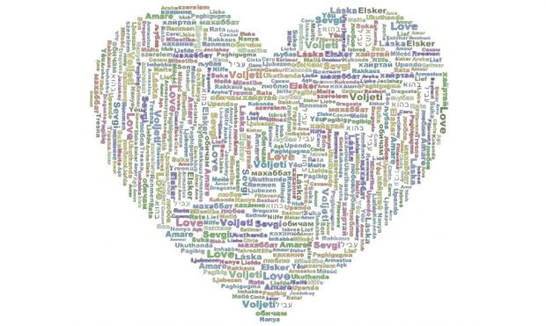
...
U svijetu se 21. februara obilježava Međunarodni dan jezika.

Slide 3
Međunarodni dan maternjeg jezika
Danas u svijetu postoji oko 7.000 jezika. Svakome je neki jezik maternji.
Maternji jezik je dio kulturnog identiteta naroda, tačka prepoznavanja, različitosti, ali i tolerancije i razumijevanja. To je jezik koji ljudi najprije nauče. Njega usvajamo prirodno, u sredini u kojoj odrastamo bez ikakve posebne obuke. Svoj maternji jezik trebamo voljeti, a to ćemo najbolje postići njegovim čuvanjem i pravilnim korištenjem. Maternji jezik je naslijeđe koje pripada svakom pojedincu i niko nema pravo oduzeti to naslijeđe nekome.

Slide 4
...
U svijetu se govori oko 6.000 jezika, a prema prognozama lingvista, do kraja 21. vijeka više od polovine, čak i do dvije trećine će odumrijeti.
Svake dvije sedmice u svijetu se ugasi po jedan jezik. Osnovno za preživljavanje
jezika je da se prenosi djeci, da ima institucionalnu podršku, svoje pismo, da se njeguje u školama, medijima.
Generalna skupština UNESCO proklamirala je 1999. godine Dan maternjeg jezika, kao sjećanje na studente koji su 21. februara 1952. godine ubijeni u Daki u Istočnom Pakistanu (Bangladešu), jer su protestirali zbog toga što njihov maternji
jezik nije proglašen za zvanični.

Slide 5
BOSANSKI JEZIK

Slide 6
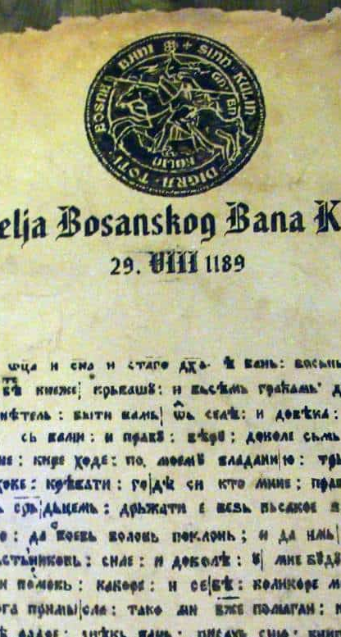
Bosanski jezik je južnoslavenski standardni jezik zasnovan na štokavskom narječju koji koriste uglavnom Bošnjaci, ali i značajan broj ostalih osoba bosanskohercegovačkog porijekla.
Bosanski jezik ima svoju historiju. Nastao je, kao i svi slavenski jezici, iz praslavenskoga jezika. Jedan od najstarijih spomenika bosanskog jezika je Humačka ploča. Nastala je krajem X ili početkom XI vijeka. Najstariji pisani spomenik na starobosanskome jeziku svjetovnoga karaktera je čuvena Povelja Kulina bana. Napisana je 29. avgusta 1189. g. zapadnom bosanskom ćirilicom, tj. bosančicom.

Slide 7
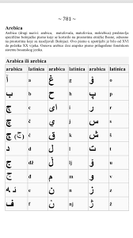
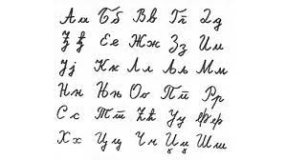
Od polovine XVII do kraja XIX vijeka u Bosni se njeguje jedan poseban vid književnog stvaralaštva na bosanskome jeziku arapskim pismom, tzv. alhamijado književnost. Najpoznatiji alhamijado pjesnici su Fejzo Softa i Umihana Čuvidina. Neprekinutost upotrebe bosanskoga jezika jezika u književnom stvaralaštvu održava bogata narodna književnost Bošnjaka.
Pisma bosanskog jezika su latinica i ćirilica. Historijska pisma su bosančica i arebica.

Slide 8
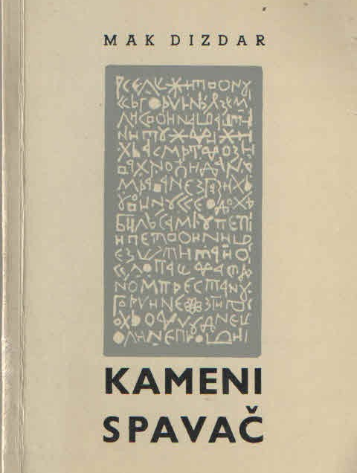
...
Za savremenu bosansku književnost je najznačajnija 1966. godina. Tada se pojavljuju dva najpoznatija djela bošnjačke književnosti i bosanskoga jezika: roman Derviš i smrt Meše Selimovića i zbirka poezije Kameni spavač Mehmedalije Maka Dizdara. U te dvije knjige i sam bosanski jezik je ispoljio sve svoje izražajne kvalitete.
Bošnjaci za svoj jezik kroz historiju isključivo upotrebljavaju naziv – bosanski jezik. Taj naziv se zasniva na tradiciji bosanske državnosti, ali također i na svijesti o zajedničkoj teritorijalnoj pripadnosti.

Slide 9
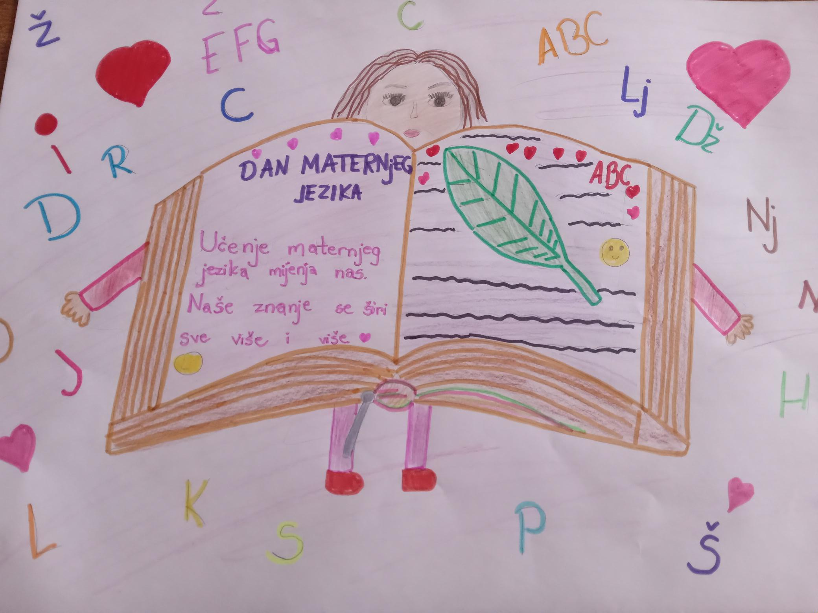
“Ako ono što je rečeno nije jezično ispravno, onda gubi svoje izvorno značenje; ako ono što kažemo nije ono što smo mislili reći, onda će ono što bi trebalo učiniti ostati neučinjeno.“
Konfučije
Nudžejma Kuldija V-1

Slide 10
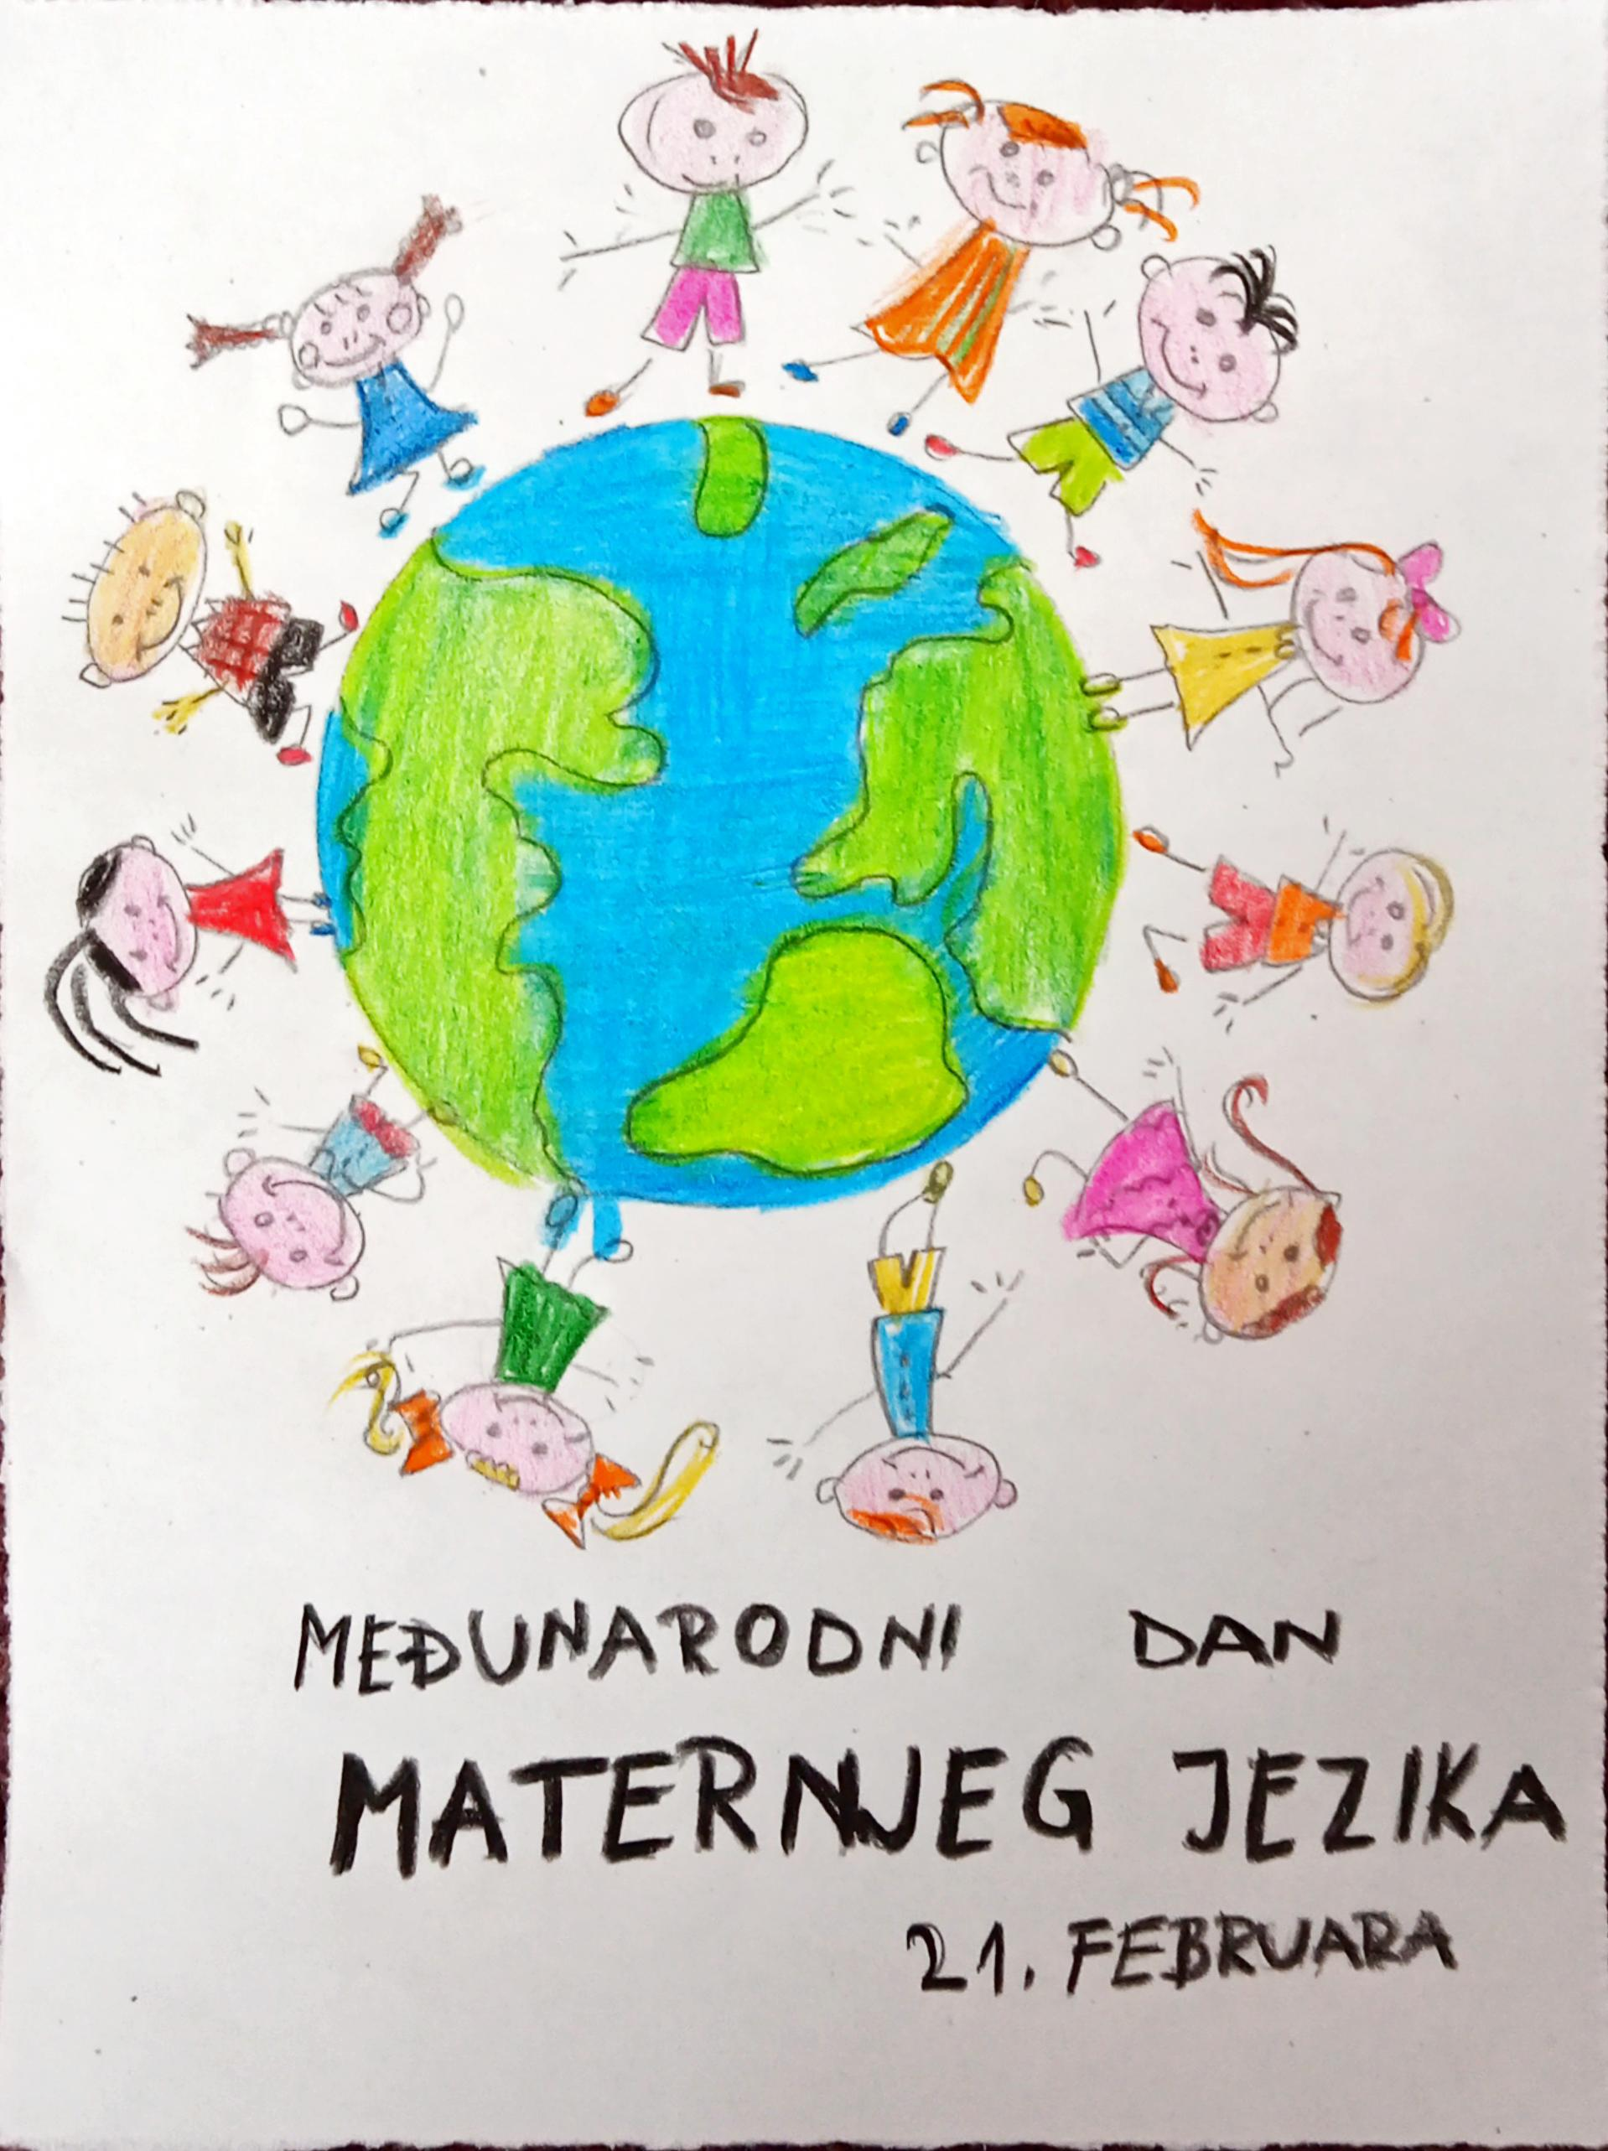
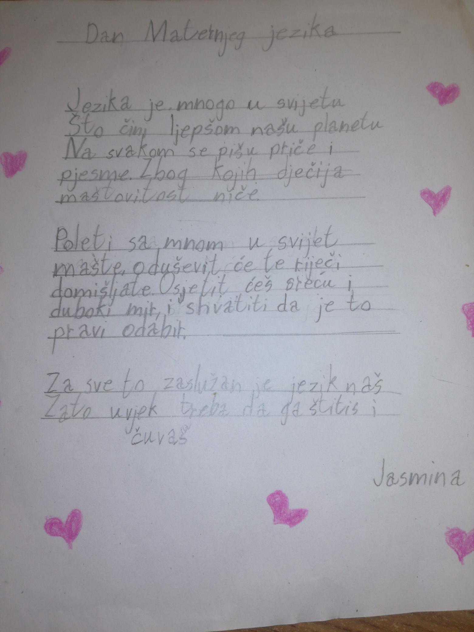
UČENIČKI RADOVI
Esma Karić V-1
Jasmina Pekmez V-1

Slide 11
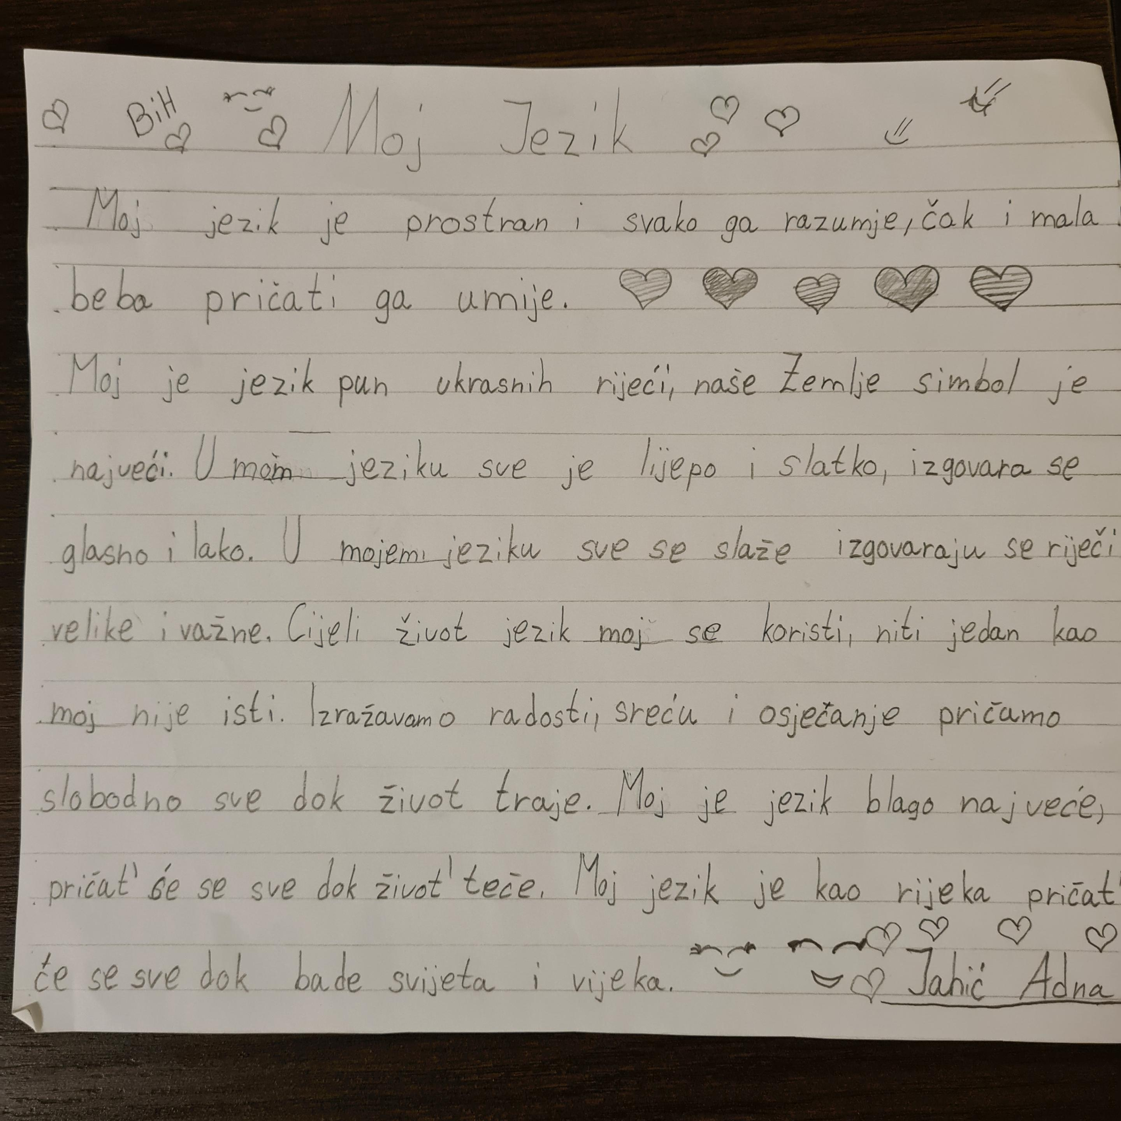
UČENIČKI RADOVI
Adna Jahić V-1
Emra Kuldija V-1

Slide 12
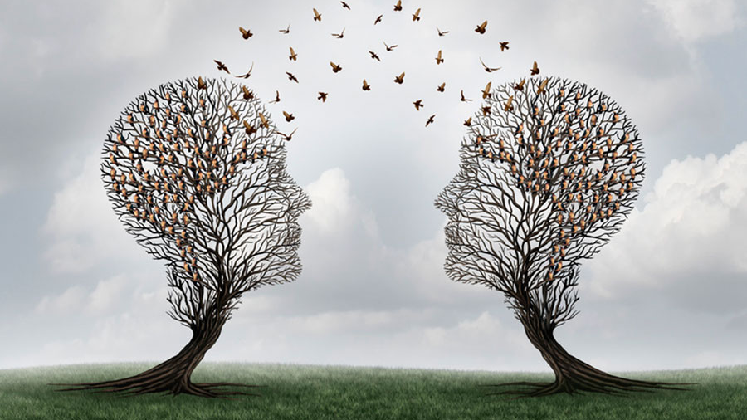
...
"Sve oči govore istim jezikom"
Džordž Herbert
- pripremila nastavnica Mersija Huseinović sa učenicima V-1

